Slide 1
Политика безопасности предприятия
УГП «Гродненское троллейбусное управление»

Slide 2

Введение
Политика безопасности – это комплекс предупредительных мер по обеспечению информационной безопасности организации.
Прежде всего политика необходима для того, чтобы донести до бизнеса цели и задачи информационной безопасности компании.

Slide 3

Структура предприятия
Эффективность управления деятельностью зависит оттого, насколько грамотно сформирована организационная структура управления и насколько она соответствует цели деятельности организации.
На следующим слайде представлена организационная структура УГП «Гродненское троллейбусное управление»

Slide 4
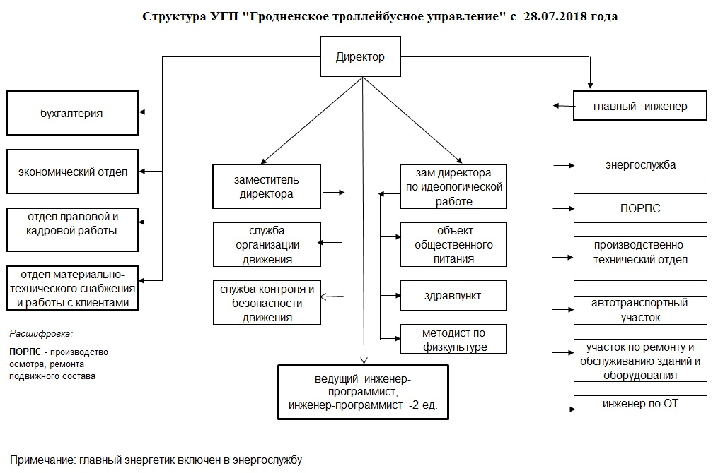
Структура предприятия

Slide 5

Риски
Нанесение ущерба здоровью сотрудников, непосредственно участвующих в производстве
Рискообразующие факторы
нарушение правил техники безопасности
Причины возникновения
рискообразующих факторов
несоответствующие личностные характеристики работников
неадекватность работника на рабочем месте
недостаточность опыта работы

Slide 6
Риски
Нанесение ущерба здоровью людей, не имеющих отношения к данному производству
Рискообразующие факторы
техногенные аварии
Причины возникновения
рискообразующих факторов
недостаточность опыта работы и квалификации персонала
неадекватность работника на рабочем месте
износ оборудования
несоблюдение правил техники безопасности

Slide 7

Меры противодействия рискам
Ознакомление сотрудников с правилами техники безопасности
Отслеживание износа оборудования
Обучение персонала до выхода на работу
Переквалифицированние неквалифицированного персонала
Создание плана действия при возникновении техногенной аварии

Slide 8

Вывод
Приведенные выше меры по противодействию рискам являются лишь примерными. В реальности, следует провести комплексную оценку с привлечением специализированных людей, которые являются экспертами в затронутых вопросах и проведением специальных тестов и экспериментов.

Slide 9
Спасибо за внимание!

